Slide 1



Educar en la era digital
Bibliografía

Slide 2

-12 años.
-Es TU Hija…
-Se lo diste a los 10 años.
-HOY: Está metida en un problema de redes importante.
-Los especialistas en salud mental te recomiendan darle un teléfono sin internet.
CASO REAL:

Slide 3
¿Te atreverías a quitarle/pedir de vuelta el teléfono a tu hijo(a)?

Slide 4
Un poco de contexto. La realidad en cifras

Slide 5
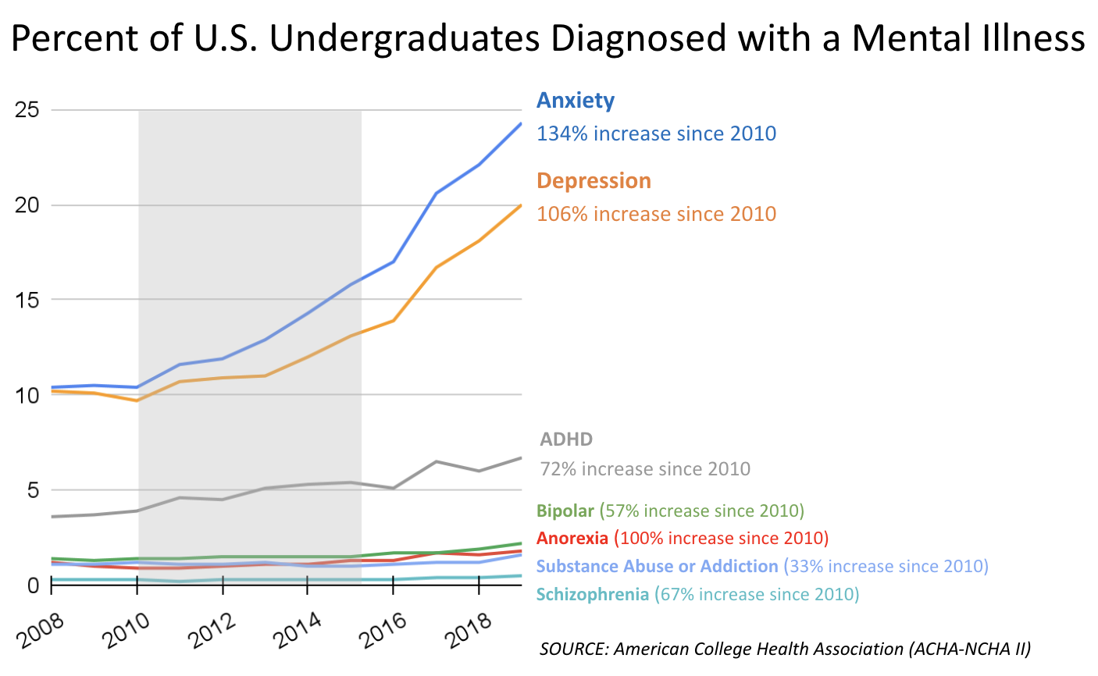
DEPRESIÓN y ANSIEDAD / ADOLESCENTES

Slide 6
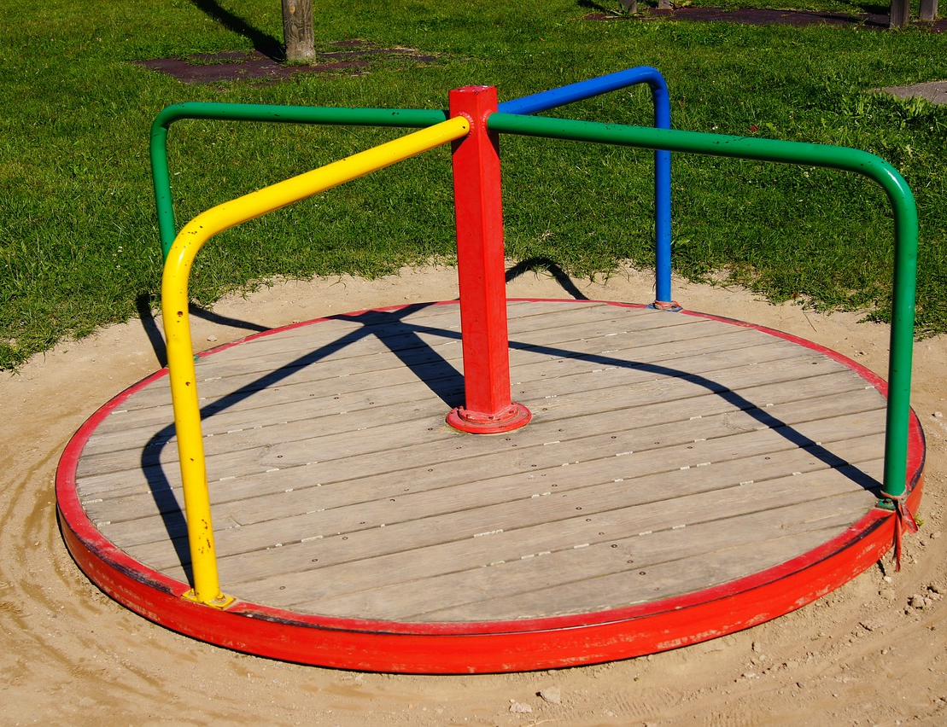
Colaboración
Negociación
Riesgo
Fuerza
Coordinación
velocidad

Slide 7
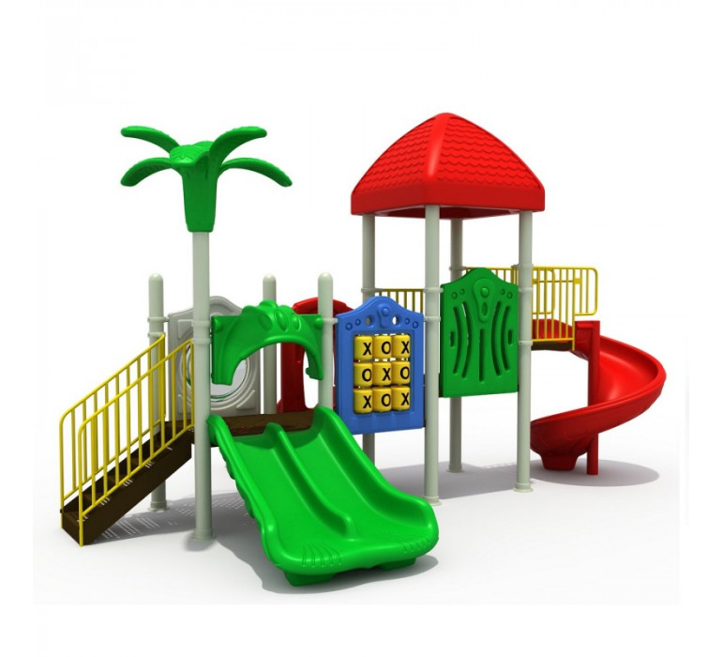
¿Es colaborativo?
¿favorece la negociación?
¿Ofrece instancias de riesgo controladas?
¿Requiere fuerza y coordinación?

Slide 8
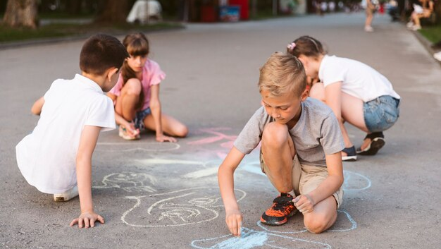
Pasamos de ésto…

Slide 9

A esta realidad…

Slide 10
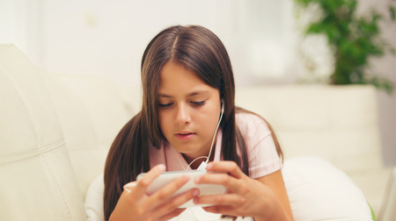
A esta realidad…

Slide 11
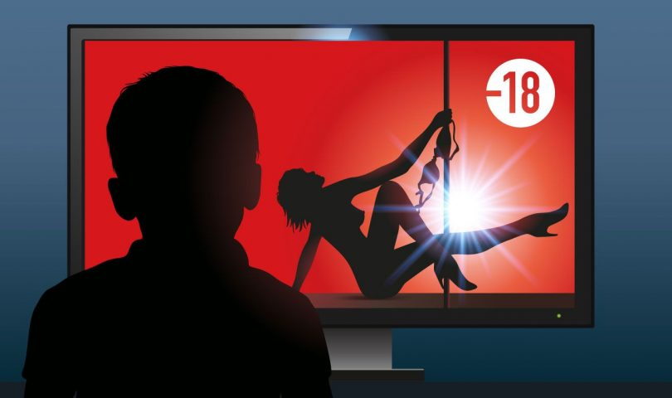

Slide 12
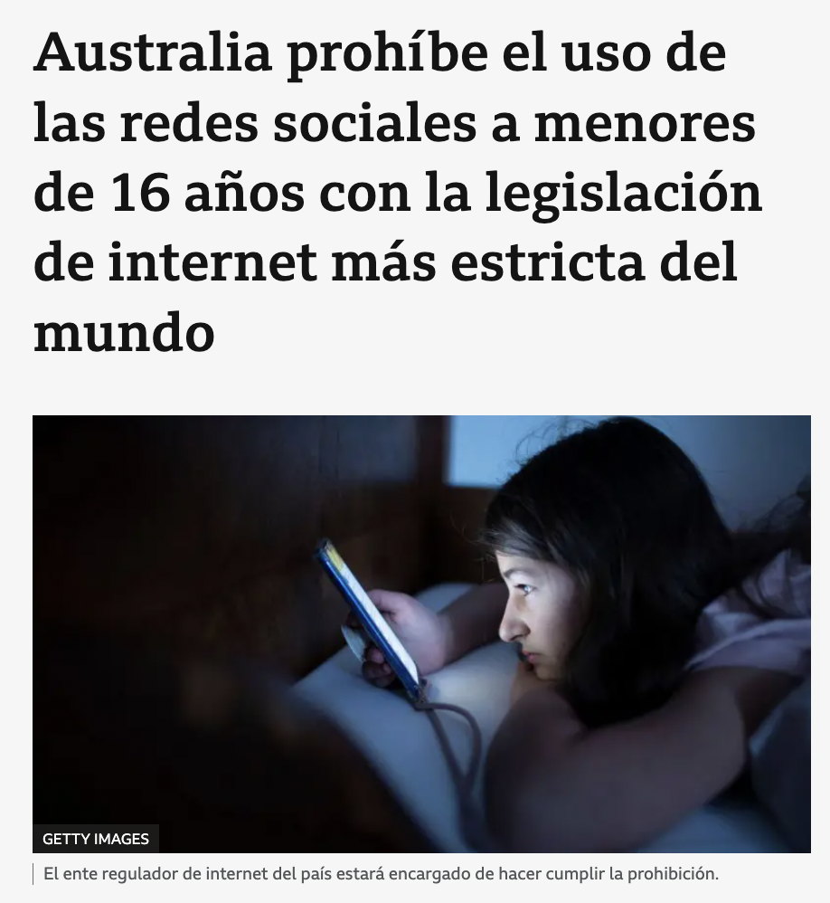
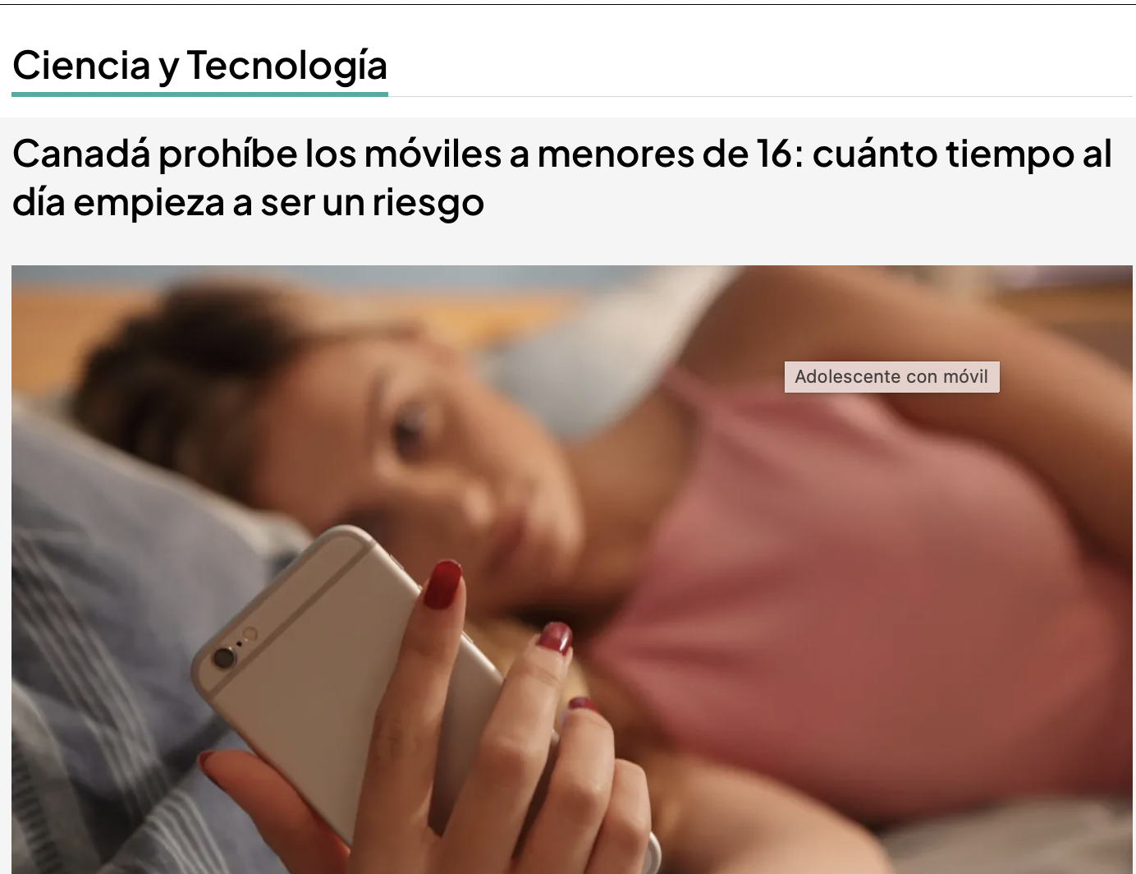
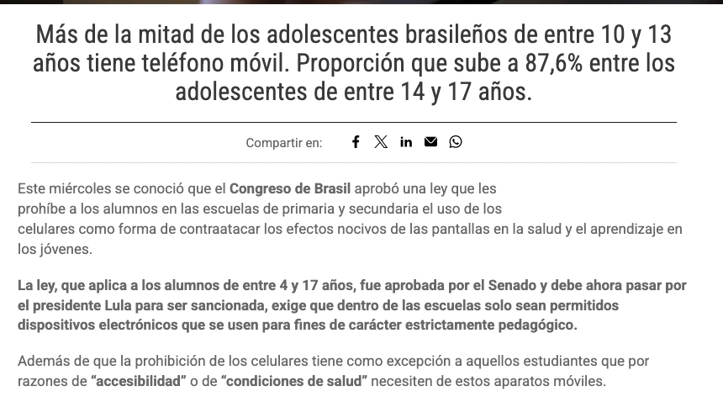
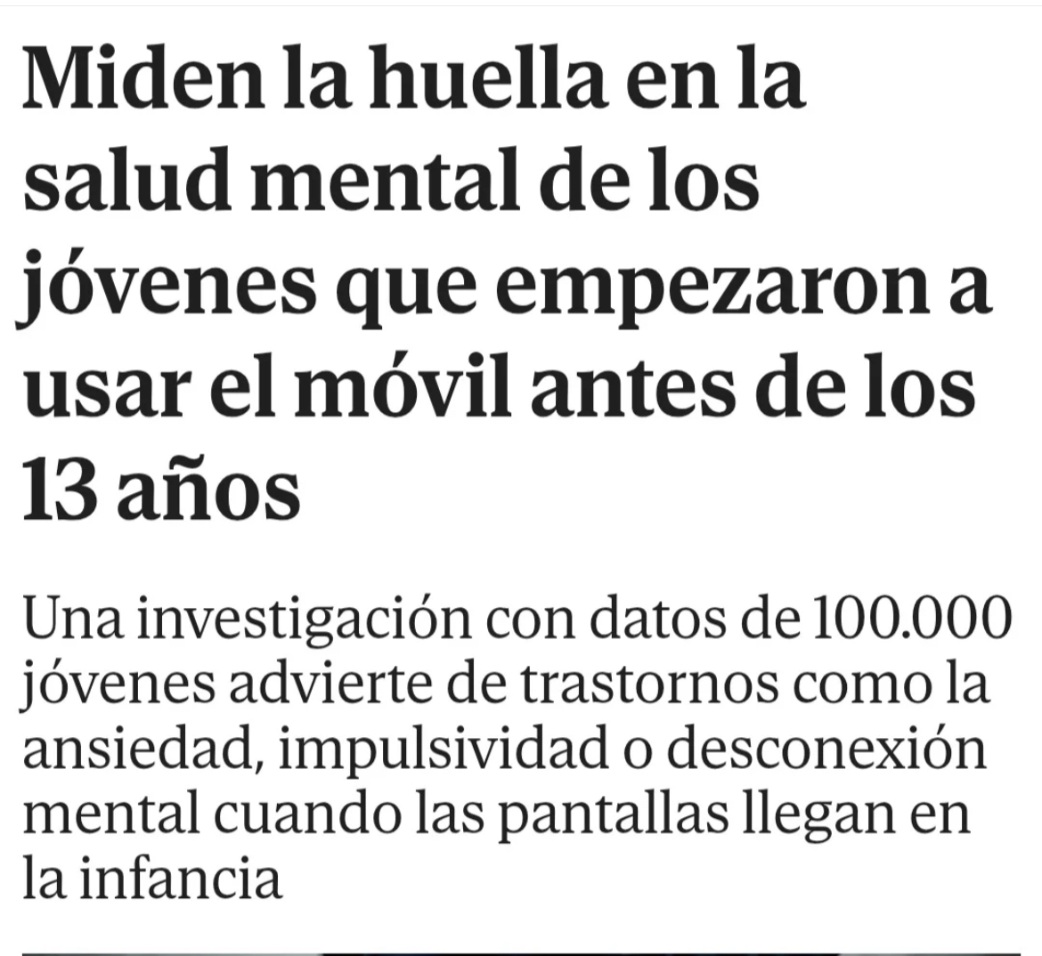

Slide 13
¿Qué está pasando en la familia chilena? El riesgo que conlleva el uso de pantallas en menores de edad.

Slide 14
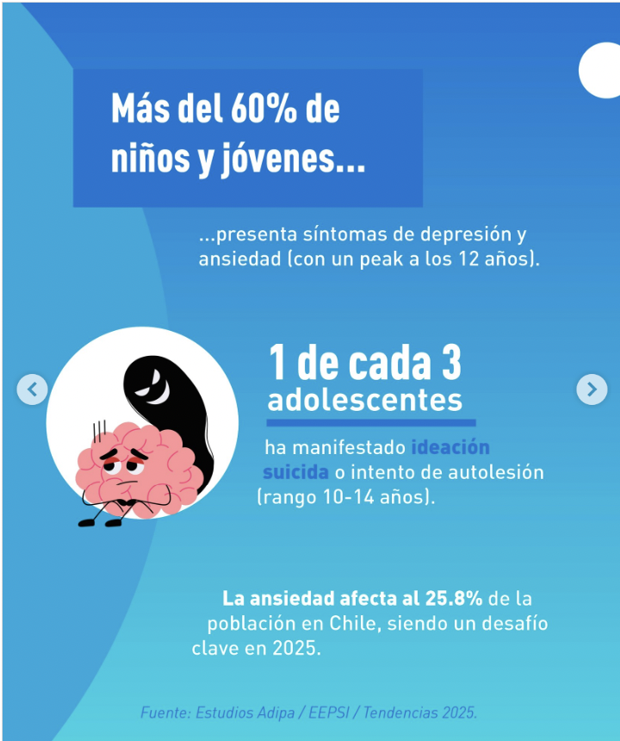

Slide 15

Encuesta Longitudinal de Primera Infancia (ELPI) 2024

Slide 16

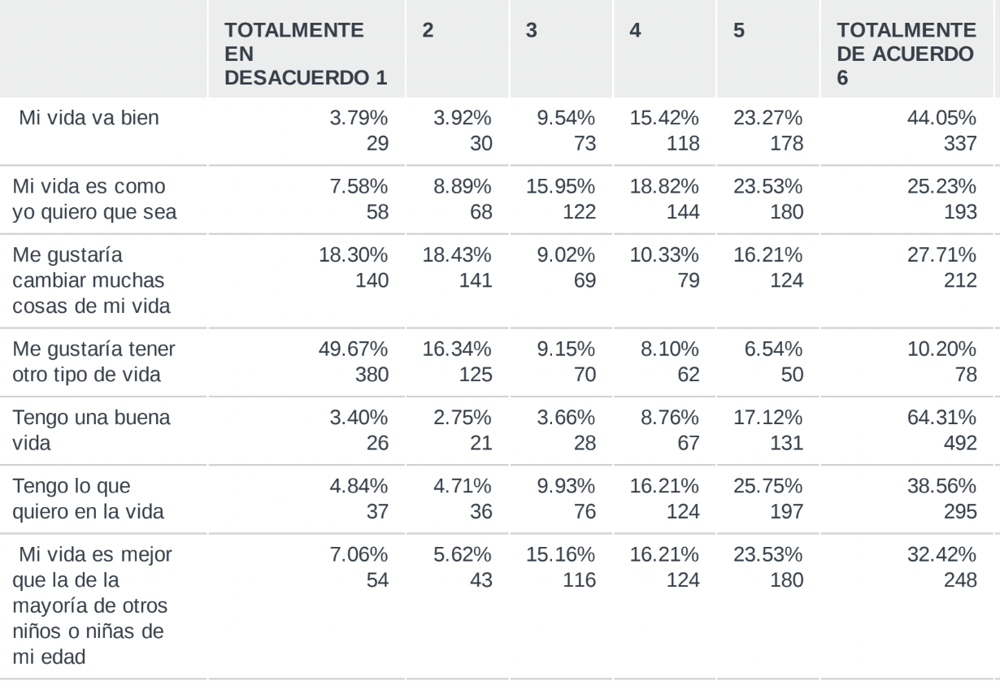
Colegio particular católico

Slide 17

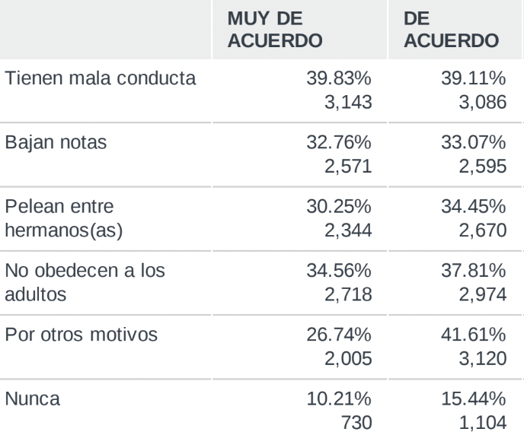

EL REAL PROBLEMA…
80%
67%
64%
Indica la(s) alternativa(s) que mejor te represente(n).
Se restringe el uso de pantallas de los hijos(as) cuando:
72%
68%
24%

Slide 18

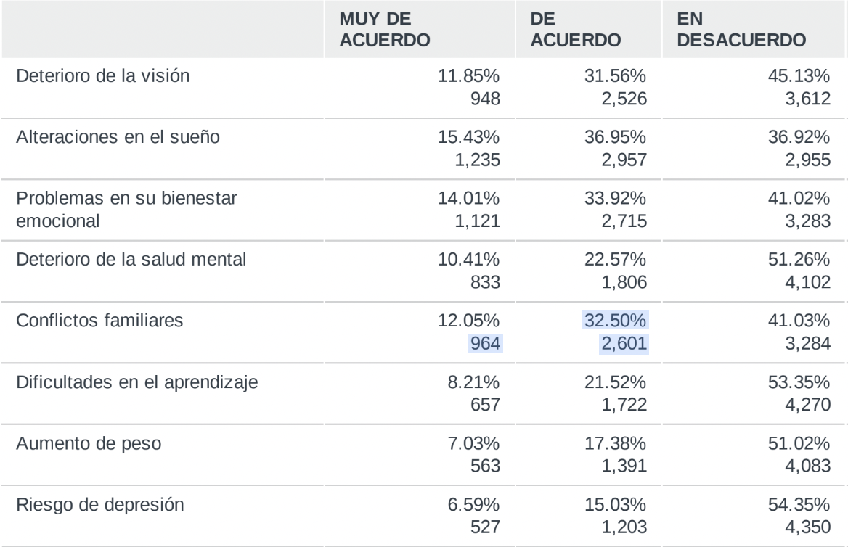

Slide 19
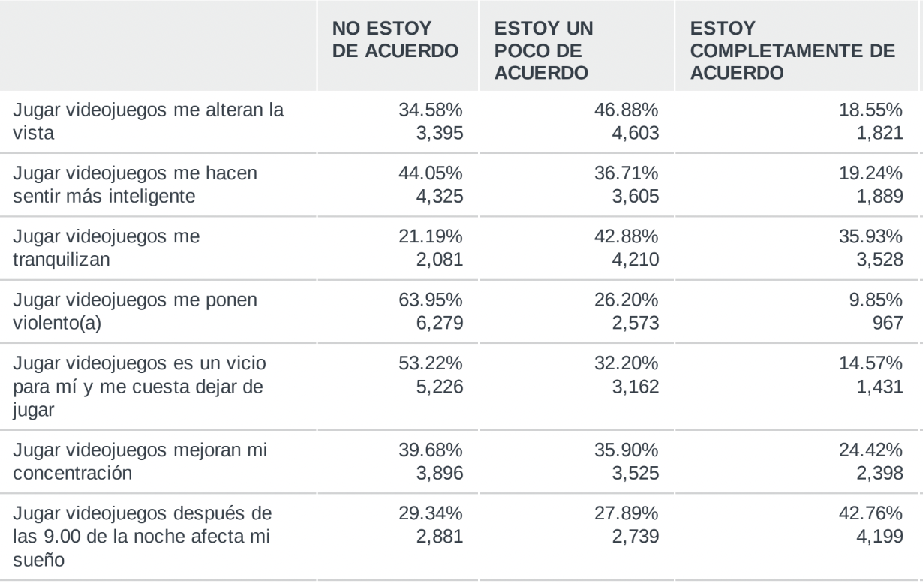

Slide 20
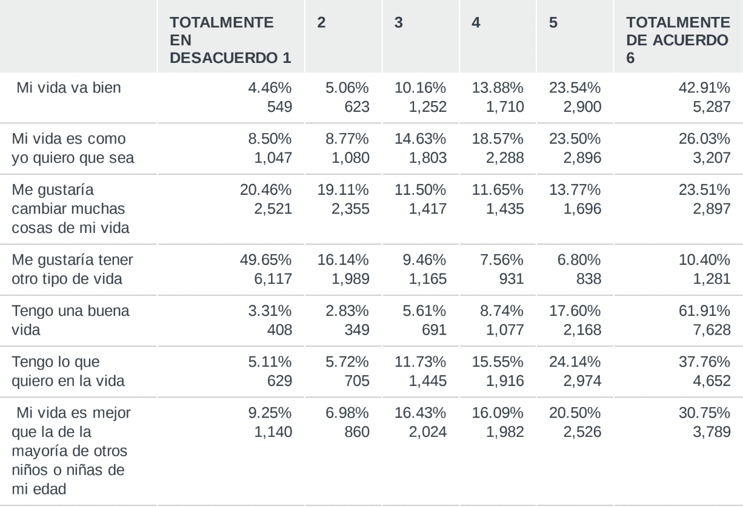

Slide 21
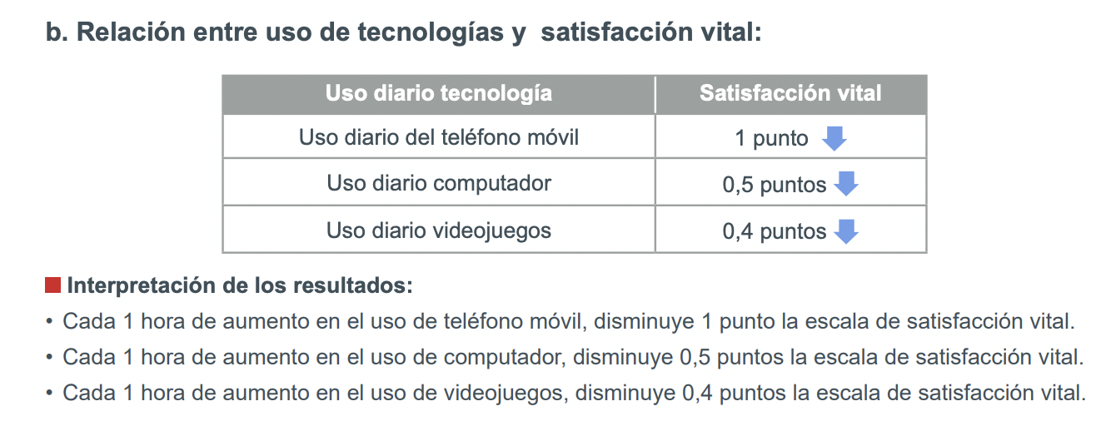
Relación pantallas y felicidad
Notes:
Falta código QR

Slide 22
CASOS REALES
Adolescentes//Roblox y Abuso sexual

Slide 23
MEDIDAS PREVENTIVAS BÁSICAS
Formarse como padres
Hablar con ejemplos
Los acuerdos de curso
Control parental
Revisar dispositivos

Slide 24




Sigamos conectados en:
www.convivenciadigital.cl
o en redes sociales:
Instagram:
@convivencia_digital @solegarceso
soledad@convivenciadigital.cl
@solegarceso TIKTOK

